Slide 1
Rozšírená optimalizácia výhernej stratégie hry dvoch hráčov s pomocou odhadovania pravdepodobnosti ťahu protihráča
Pracovisko: ústav informatiky
Vedúci: Mgr. Alexander Szabari PhD
Autor: Slavomír Slovenkai

Slide 2
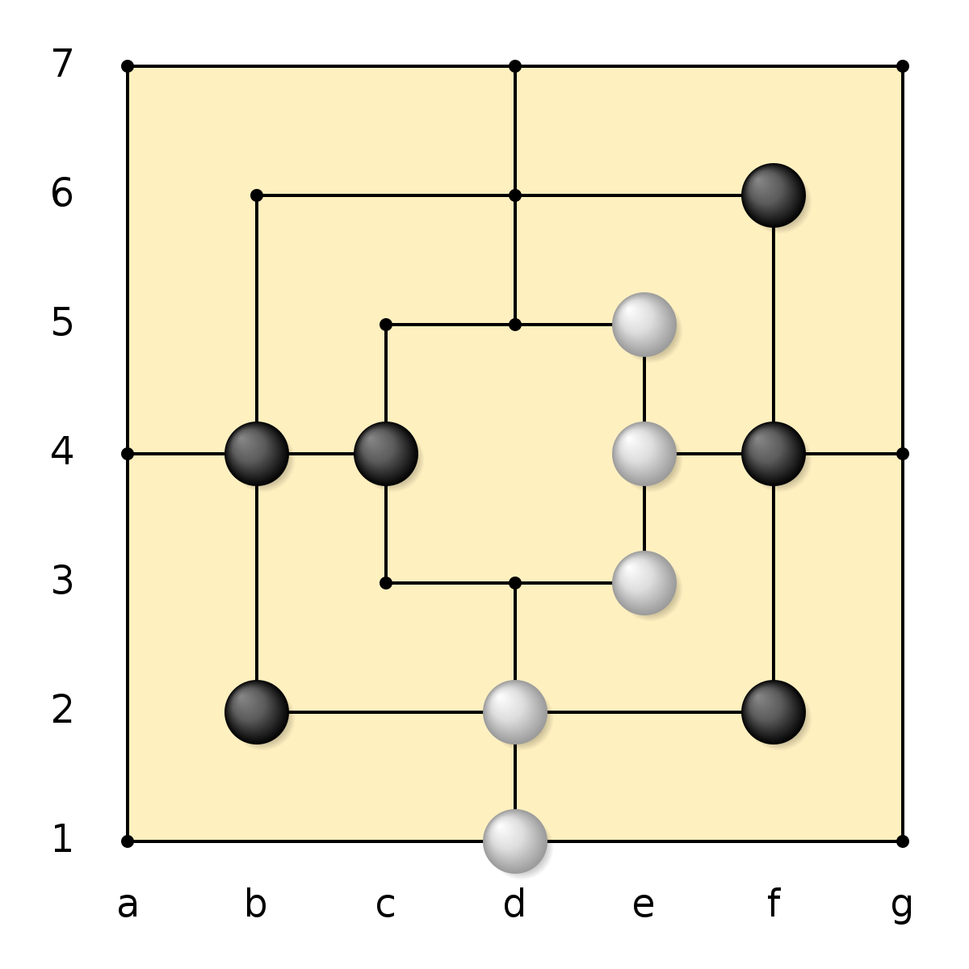
Mlyn
Biely:
9 figúrok
Čierny:
9 figúrok
[obr1]
24 políčok

Slide 3
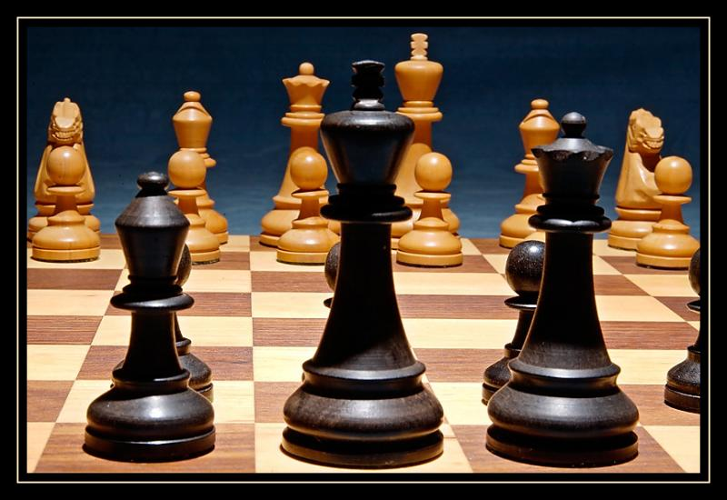
Perfect player
Vyhrať s minimálnym počtom ťahov
Prehrať s maximálnym počtom ťahov

Slide 4
Všeobecný Model
V
R
P
V – výhra
R – remíza
P - prehra

Slide 5
Počet krokov
R
V7
V3
R
P20
P10
V7 – výhra na 7 ťahov
R – remíza
P10 – prehra na 10 ťahov

Slide 6
Ktorý ťah zvoliť?
Na ťahu: PP
R
R
R
R
R – remíza

Slide 7
Perfect player Problém
Na ťahu: HP
R
R
R
P5
P30
R – remíza
P5 – prehra na 5 ťahov
P30 – prehra na 30 ťahov

Slide 8
Perfect player Problém náročnosť pozície[1]
Na ťahu: PP
R
R – remíza
R
R
R
m = 0,5
m = 1
m = 0,33
m … náročnosť pozície pre HP
m = počet perfektných ťahov HP / počet všetkých ťahov HP

Slide 9
Perfect player Problém náhodný výber[1]
Na ťahu: HP
R
m = 0,5
R
R
P5
P30
R – remíza
P5 – prehra na 5 ťahov
P30 – prehra na 30 ťahov
m = počet perfektných ťahov HP / počet všetkých ťahov HP

Slide 10
Perfect player Problém Distance dependent move selection [1]
Na ťahu: HP
R
L = 5
m = 0,45
H= 10
R
R
P5
P30
m = počet perfektných ťahov / počet všetkých ťahov
L = koľko najmenej ťahov vie odhadnúť
R – remíza
P5 – prehra na 5 ťahov
P30 – prehra na 30 ťahov
H = koľko najviac ťahov vie odhadnúť

Slide 11
Pravdepodobnosť ťahu
Na ťahu: HP
R
R
R
P5
P30

Slide 12
Ciele
1. Analyzovať a implementovať model výhernej stratégie oproti hráčovi s náhodným výberom.
2. Rozšíriť model protihráča s náhodným výberom o pravdepodnosť výberu ťahu.
3. Porovnať úspešnosť výhier novovytvoreného algoritmu oproti algoritmu bez pravdepodobnosti.

Slide 13
Literatúra
1. LINCKE, Thomas. Perfect Play using Nine Men´s Morris as an example, Diploma Thesis Department of Computer Science ETH Zurich
2. GÉVAY, Gábor E.; DANNER, Gábor. Calculating Ultrastrong and Extended Solutions for Nine Men’s Morris, Morabaraba, and Lasker Morris. IEEE Transactions on Computational Intelligence and AI in Games, 2016, 8.3: 256-267.

Slide 14
Zdroje
[obr1]https://upload.wikimedia.org/wikipedia/commons/thumb/a/ab/Nine_Men%27s_Morris_board_with_coordinates.svg/1200px-Nine_Men%27s_Morris_board_with_coordinates.svg.png

Slide 15
Ďakujem za pozornosť

Slide 16
Otázky

